Slide 2
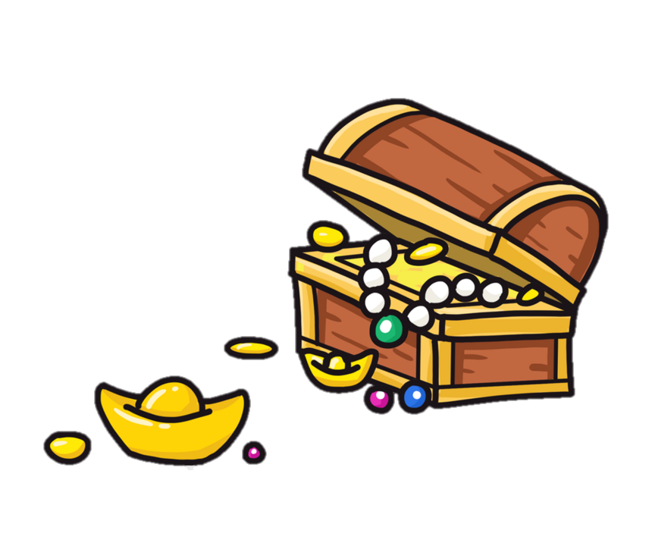

Slide 3
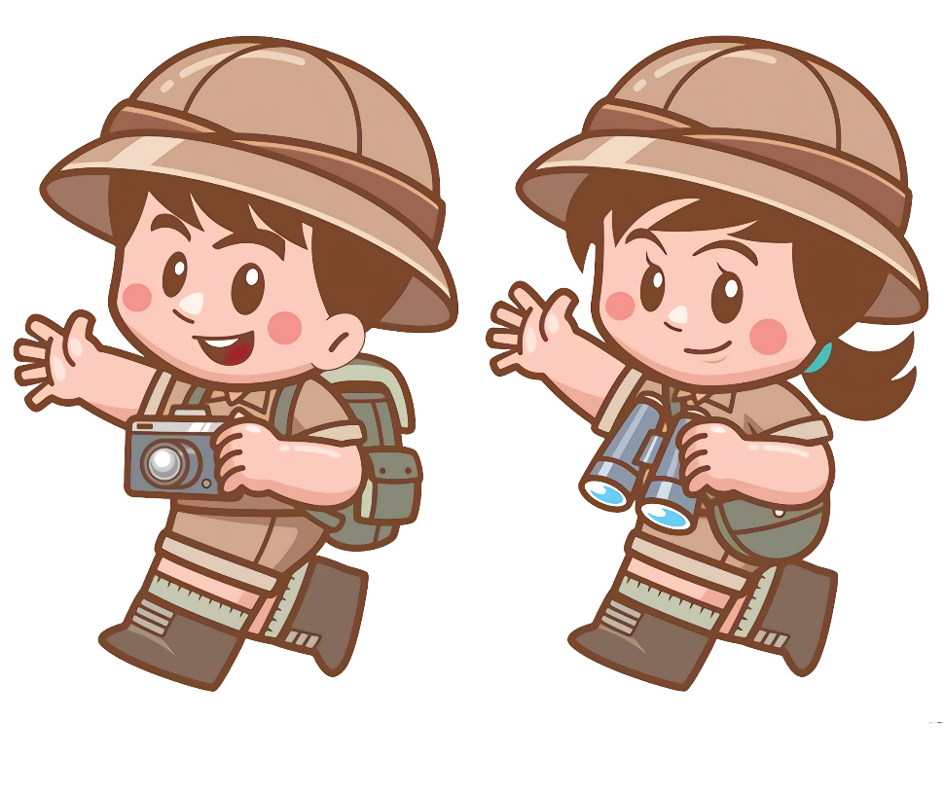
Tôi là Thần cây sống ở nơi đây. Để tìm được kho báu bạn phải vượt qua ngọn núi kia. Hãy trả lời các câu hỏi sau tôi sẽ giúp các bạn vượt qua dãy núi một cách dễ dàng

Slide 4
Sự biến đổi lí học là gì?
Sự biến đổi từ thể này sang thể khác mà tính chất vẫn giữ nguyên gọi là sự biến đổi lí học.

Slide 5
Sự biến đổi hóa học là gì?
Sự biến đổi từ chất này sang chất khác gọi là sự biến đổi hóa học.

Slide 6
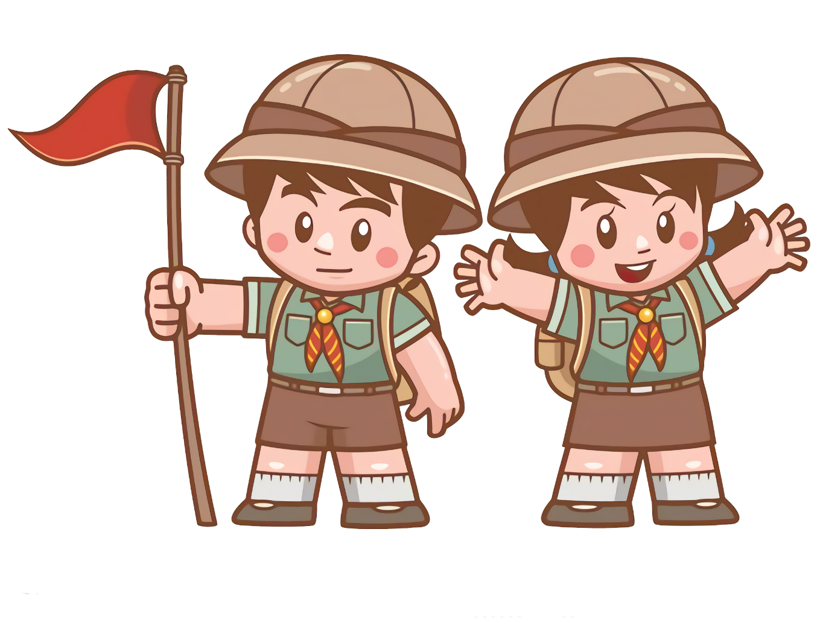

Slide 7
Bài 5. Năng lượng
và năng lượng chất đốt (tiết 1)

Slide 9
Một căn phòng đang tối, nêu cách để làm căn phòng sáng lên

Slide 10
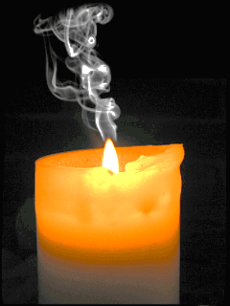
Khi thắp nến hoặc bật điện, em thấy gì được tỏa ra từ ngọn nến và bóng điện?
Khi thắp ngọn nến hoặc bật điện, nến và bóng điện tỏa nhiệt và phát sáng. Bóng điện được cung cấp năng điện; nến bị đốt cháy đã cung cấp năng lượng cho việc phát sáng và tỏa nhiệt.

Slide 11
Nhờ đâu mà vật có thể biến đổi về vị trí và hình dáng?
Muốn làm cho các vật xung quanh biến đổi cần có năng lượng
Nhờ được cung cấp năng lượng mà vật có thể biến đổi vị trí và hình dáng.

Slide 12
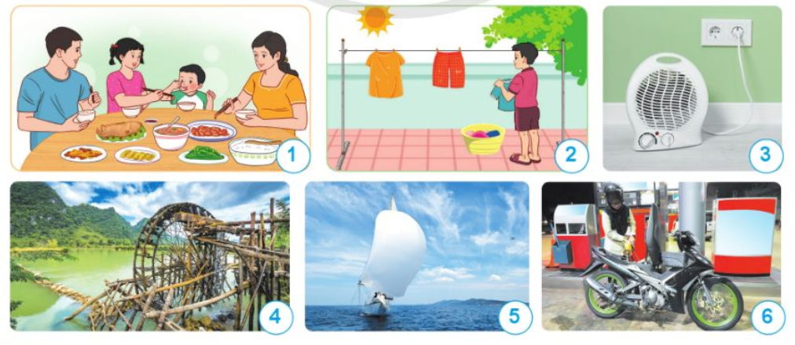
Hãy kể tên hoạt động của con người, máy móc, phương tiện trong mỗi hình dưới đây. Nêu nguồn cung cấp năng lượng cho mỗi hoạt động đó.

Slide 13
Hoạt động
Nguồn năng lượng
Ăn cơm, nói chuyện
Thức ăn, nước uống, không khí

Slide 14
Hoạt động
Nguồn năng lượng
Bạn nhỏ phơi quần áo
Thức ăn
Quần áo khô
Năng lượng mặt trời

Slide 15
Hoạt động
Nguồn năng lượng
Quạt quay
Năng lượng điện

Slide 16
Hoạt động
Nguồn năng lượng
Bánh xe nước quay
Năng lượng nước chảy

Slide 17
Hoạt động
Nguồn năng lượng
Thuyền di chuyển
Năng lượng gió

Slide 18
Hoạt động
Nguồn năng lượng
Xe máy hoạt động
Năng lượng chất đốt (xăng, dầu)

Slide 19
- Thức ăn cung cấp năng lượng làm tay ta hoạt động đưa thức ăn vào miệng/ đưa quần áo lên cao.
- Mặt trời tỏa nhiệt tạo ra năng lượng làm quần áo khô.
- Điện do các nhà máy cung cấp năng lượng làm cho quạt quay.
- Nước chảy tạo ra năng lượng làm tua bin quay.
- Gió thổi tạo ra năng lượng đẩy thuyền đi
- Xăng bị đốt cháy sinh ra năng lượng làm xe di chuyển được.
KẾT LUẬN
Mọi hoạt động của con người, máy móc, …. đều cần năng lượng. Trong tự nhiên chúng ta cũng sử dụng năng lượng để làm vật di chuyển hoặc hoạt động.

Slide 20
THỰC HÀNH – LUYỆN TẬP

Slide 21
Trình bày một số nguồn năng lượng thông dụng ở địa phương em và việc sử dụng chúng trong cuộc sống hàng ngày.

Slide 22
Mặt trời, điện, các chất đốt (xăng, dầu,…), nước chảy, gió, thức ăn,… là những nguồn cung cấp năng lượng cho hoạt động của con người, máy móc,…

Slide 23
VẬN DỤNG

Slide 24
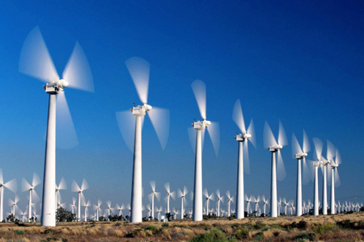
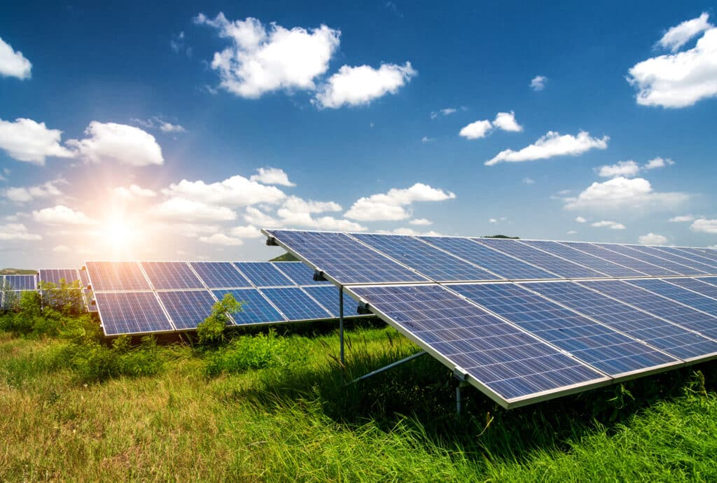
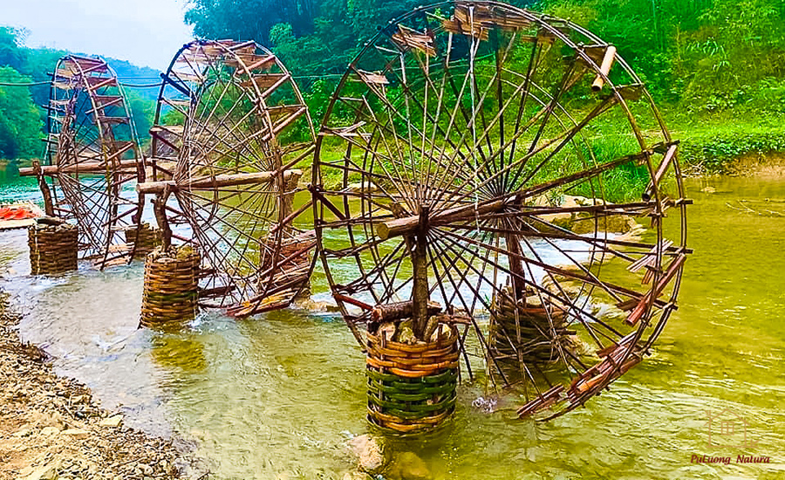
Tua pin chạy bằng năng lượng gió
Pin chạy bằng năng lượng mặt trời
Guồng nước chạy bằng năng lượng nước chảy

Slide 25
Muốn vật hoạt động, biến đổi cần có điều kiện gì?
Muốn vật hoạt động, biến đổi cần có năng lượng
Khi sử dụng năng lượng chúng ta nên sử dụng tiết kiệm, tránh lãng phí vì các nguồn năng lượng như than, dầu, xăng… đều có hạn. Chúng ta cũng nên tăng cường sử dụng nguồn năng lượng sạch như gió, nước chạy, năng lượng mặt trời để tránh làm ô nhiễm môi trường.

Slide 26
Về nhà xem lại bài
Chuẩn bị Bài 5 - tiết 2

Slide 27
Chúc các em học tốt

